Slide 1
Українська мова
2 клас
Розділ 3. Досліджую іменники
Урок 47
Валерій, Вадим, Василь, Віталій, Варвара, Веніамін,
Валентина, Вероніка.
Дізнаюсь про походження
імен і прізвищ

Slide 2
Налаштування на урок
Сьогодні в нас урок звичайний,
Та вчить багато нас чому.
Хай буде він для нас повчальний!
За це подякуєм йому!

Slide 3
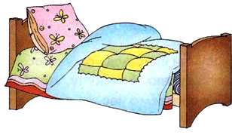
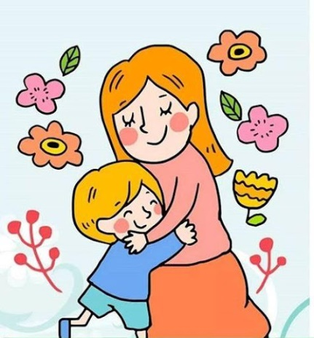
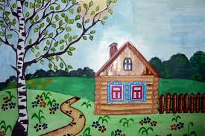
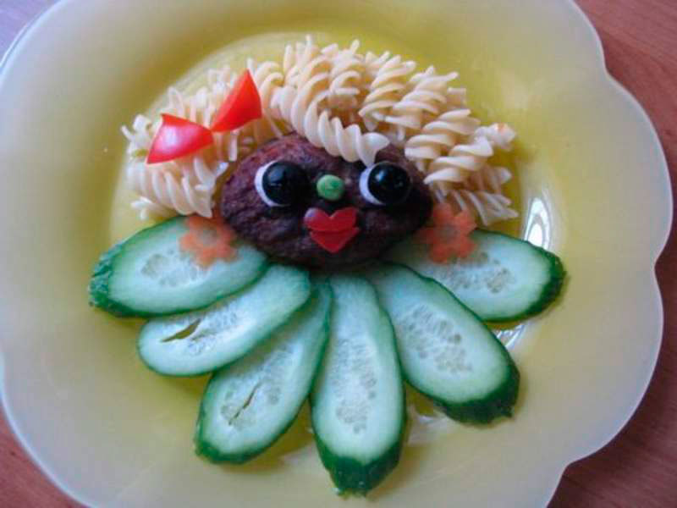
Подарунки цього дня
Щодня ти отримуєш подарунки від життя.
Якому з них ти хочеш подякувати сьогодні?

Slide 4
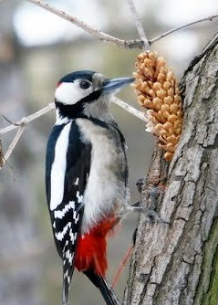
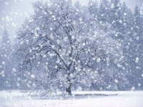
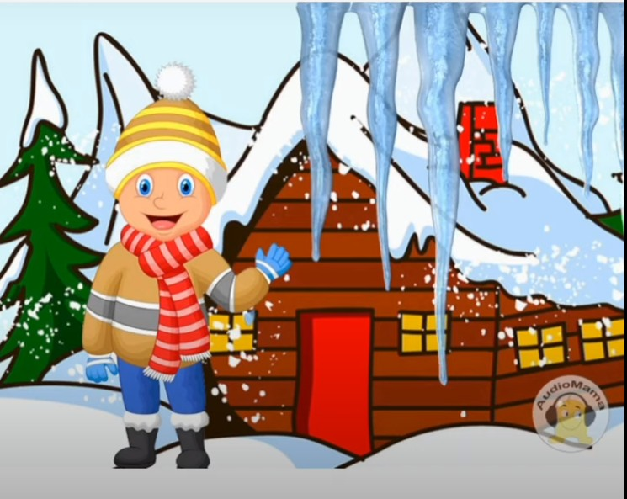
Пригадай і закінчи речення
Іменник називає
предмети
Іменник відповідає на питання
Хто? Що?
На питання хто? відповідають
назви людей і тварин
На питання що? відповідають
назви інших предметів
Імена, по батькові, прізвища пишемо
з великої букви
Назви по 5 іменників, що відповідають на питання хто? і що?

Slide 5
Повідомлення теми уроку
Сьогодні на уроці української мови ми ознайомимось з походженням деяких жіночих і чоловічих імен та прізвищ; вчитимемось доповнювати і списувати речення.
Ти знаєш, що кожне ім'я має своє значення та накладає відбиток на риси характеру людини?

Slide 6
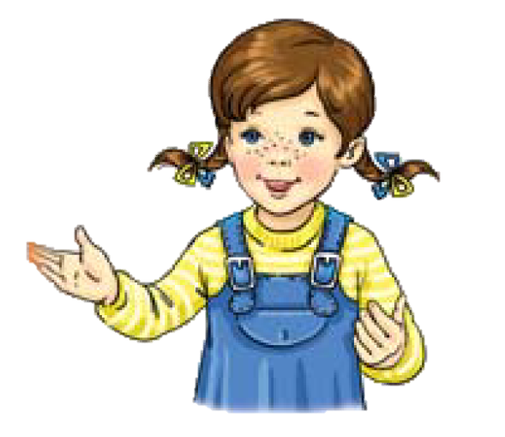
Читалочка дізналась, що означають імена дівчаток.
Прочитай про це вірш. Яке ім'я в цьому вірші тебе зацікавило найбільше? Поясни чому?
Прочитай речення. Заміни виділені слова відповідними іменами з вірша.
Із Греції й Риму, із Заходу й Сходу
імена нам дістались від різних народів.
А що вони значать, — послухай, дитино:
Галина — спокійна, міцна — Валентина,
Наталія — рідна, морська — то Марина,
а Зоя — життя, чистота — Катерина.
Софія — премудра, а Клара — ясна.
Ось що означають дівчат імена.
За Аллою Свашенко
Наталія
Рідна вийшла погуляти. На вулиці вона зустріла морську. Згодом до них приєдналися життя і ясна.
Марину
Зоя
Клара.
Підручник.
Сторінка
62

Slide 7
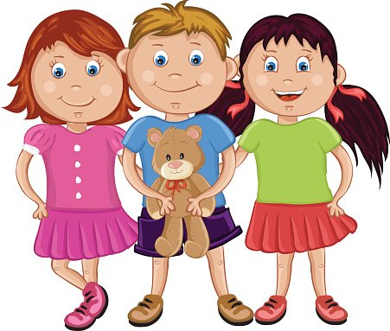
Прочитай речення
Скільки речень записано? Про кого перше речення? Що ми дізнаємось про Наталю з другого речення?
Запиши перші два речення.
Підручник.
Сторінка
62

Slide 8
Щебетунчик знайшов вірш про значення чоловічих імен
Прочитай його. Чи є серед цих імен такі, які мають члени твоєї родини? Розкажи, кому вони належать.
Ось Костя, наприклад, це значить постійний,
Кирило — господар і мужній — Сашко,
Степан — це вінок, а бадьорий — Гришко.
А Петрик — то камінь, хоробрий — Андрій,
найбільший — Максим, захисник — Олексій.
За Аллою Свашенко
Прочитай, хто з ким дружить. Для цього заміни виділені слова іменами з вірша.
Сашком.
Хоробрий дружить із мужнім.
А постійний подружився з найбільшим.
Андрій
Костя
Максимом.
Підручник.
Сторінка
62

Slide 9
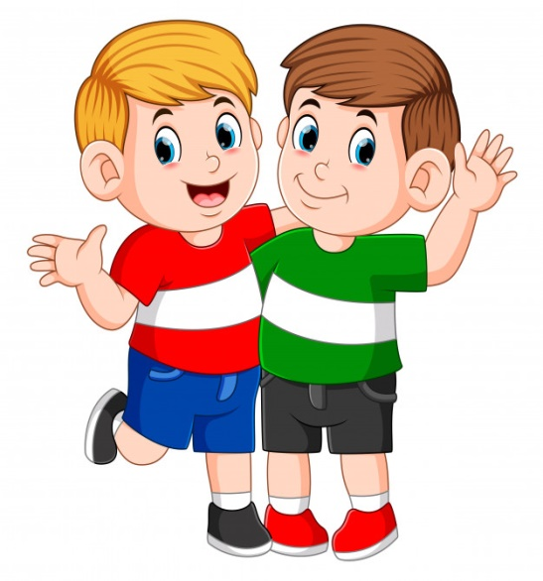
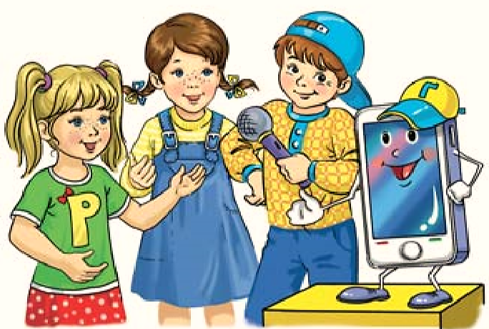
Запиши, хто з ким дружить.
Друзі написали значення своїх імен. Здогадайся, де чиє ім'я?
Читалочка
Та, що любить читати – … … … ... … .
Сушена ягода винограду – … … … … … .
Той, що швидко і чітко говорить – … … … … … … .
Родич мобільного телефона, комп'ютера, планшета – … … … … .
Родзинка
Щебетунчик
Підручник.
Сторінка
63
Ґаджик

Slide 10
Родзинка дізналася про значення прізвищ
Прочитай її повідомлення. Які прізвища з цього вірша тобі доводилося чути?
Кому вони належать?
Ким наші прадіди були,
нам прізвища розповіли.
Хто краяв сукні, став Кравець,
хто шив взуття, прозвали Швець.
Котли виготовляв Котляр,
а ківшик для води — Ківшар.
Яких тільки прізвищ на світі нема:
Вечір, і Ранок, Мороз і Зима.
Сміливий — Орел, а чи Сокіл, чи Тур.
Якщо полохливий – то Заєць чи Щур.
Був добрий — то Голуб, Добрій, Добродій,
а хитрий — то Лис, чи Хитрун, чи Крутій.
За Аллою Свашенко
Продовж речення словами з вірша
Від назв професій утворилися прізвища … … … … , … … … ,
… … … … , … … … … . Хитрим давали прізвища … … , … … … … , … … … .
А полохливим - … … … , … … … .
Кравець
Швець
Котляр
Ківшар
Лис
Хитрун
Крутій
Заєць
Щур
Підручник.
Сторінка
63

Slide 11
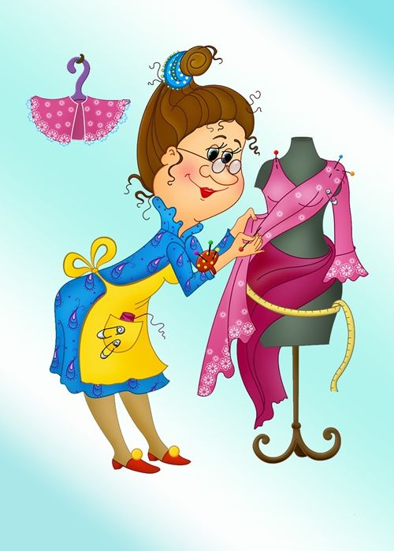
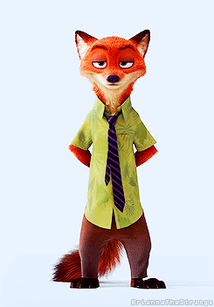
Прочитай речення
Запиши перше речення
Підручник.
Сторінка
63

Slide 12
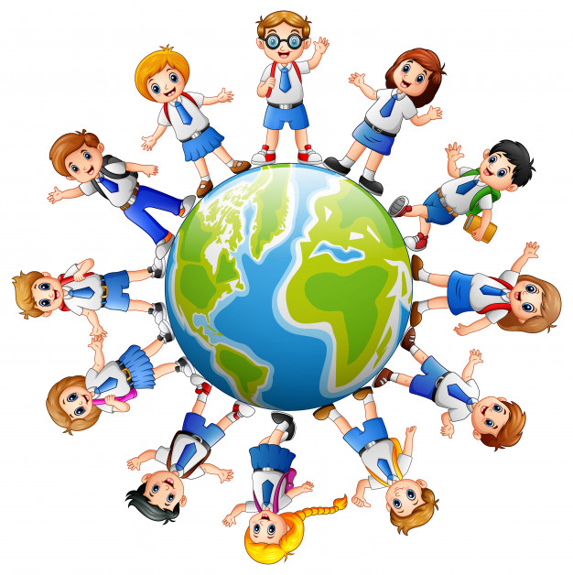
Додаткове завдання
Запиши якомога більше імен, що починаються на букву «ве».
Чи знаєш ти, що означає твоє ім'я і прізвище.
Підручник.
Сторінка
63

Slide 13
Рефлексія
Що називають іменники? На які питання вони відповідають?
Як розпізнати слова, що відповідають на питання ХТО? і ЩО?
Про що дізналися на уроці? Які іменники пишемо з великої букви?
Яка робота на уроці була для тебе найцікавішою? Чому?
Обери смайл, яким визначиш свої емоції в кінці уроку
Завдання приносили радість
Здивувала інформація
Очікував/ла
кінця уроку

